Slide 1
Hand Gesture Recognition with Hand Landmarks Using MediaPipe
Proyek UTS MK Teknologi Pencitraan & Computer Vision
M. Aidan Daffa 1906300800

Slide 2
TABLE OF CONTENTS
Abstract
Eksperimen
01
04
Introduction
Analisis
02
05
Theory
Kesimpulan
03
06
Deskripsi dari pembagian tugas yang ada pada proyek ini
Bagian ini menunjukan hasil dari prediksi yang dilakukan
Penjelasan terkait hasil yang didapat
Penjelasan terkait dataset dan URL yang digunakan
Penjelasan terkait implementasi classifier yang digunakan
Tinjauan pustaka yang digunakan saat mengerjakan proyek ini

Slide 3
01
Abstract

Slide 4
Abstract
Gesture merupakan salah satu komunikasi yang masuk ke dalam komunikasi kinesik, atau komunikasi yang meliputi gerakan tangan dan tubuh.
Hand gesture merupakan bentuk komunikasi yang menggunakan tangan.
Gesture Recognition bertujuan agar komputer bisa memahami gerakan manusia yang umumnya berasal dari tangan atau wajah.
Hand gesture recognition dianggap penting, hal itu dikarenakan membuat kompter mengetahui bagaimana cara menafsirkan gerakan tangan.
Mediapipe hadir sebagai framework built-in machine learning yang memiliki solusi untuk sistem pengenalan gerakan tangan.
Dalam penelitian ini, penulis mengembangkan teknologi hand gesture recognition yang menggunakan hand landmark dalam implementasinya dengan memamfaatkan framework mediapipe.
Penelitian ini berbasis machine learning yang artinya aplikasi akan diajari untk menafsirkan hand gesture secara real-time dari data yang ada.

Slide 5
02
Introduction

Slide 6
Latar Belakang
Tunarungu merupakan seseorang yang tidak dapat mendengar atau tuli. Tunawicara merupakan seseorang yang memiliki kesulitan dalam pengucapan (artikulasi) bahasa maupun suara dari bicara normal.
Proses komunikasi dengan seseorang yang mengalami tunarungu sangat sulit. Hal tersebut disebabkan oleh beberapa faktor, yaitu masih sedikit orang normal yang mengerti bahasa isyarat.
penggunaan masker selama pandemi sehingga sulit untuk membaca gerakan mulut. Sehingga diperlukan nya aplikasi real-time untuk menerjemahkan bahasa isyarat sehingga tidak terjadi kesalahpahaman terhadap komunikasi yang sedang berlangsung.

Slide 7
Rumusan Masalah
Mengapa teman tuli mengalami kesulitan dalam berkomunikasi dengan orang lain?
Mengapa teman bisu mengalami kesulitan dalam berkomunikasi dengan orang lain?
Bagaimana cara mengatasi permasalahan terkait kesulitan komunikasi dengan teman tuli atau bisu?
Metode apa saja yang digunakan untuk berkomunikasi dengan menggunakan Sign Language Translator?

Slide 8
Tujuan
Tujuan Pribadi
Membantu teman tuli dan bisu untuk berkomunikasi dengan orang lain.
Mempermudah teman dengar yang ingin berkomunikasi dengan teman tuli dan bisu.
Penulis tertarik dengan materi object detection dan implementasinya dengan machine learning
Penulis ingin memperoleh ilmu lebih terkait object detection

Slide 9
03
Theory

Slide 10



Theory
Tensorflow
Mediapipe
OpenCV
Tensorflow merupakan kerangka dasar yang digunakan dalam proses machine learning dan sebagai library khusus untuk machine learning yang dikembangkan oleh google.
MediaPipe adalah framework yang memungkinkan pengembang untuk membangun saluran ML multi-modal (video, audio, seri waktu apa pun).
OpenCV (Open Source Computer Vision Library) adalah sebuah library perangkat lunak yang ditujukan untuk pengolahan citra dinamis secara real-time.

Slide 11
04
Implementasi

Slide 12
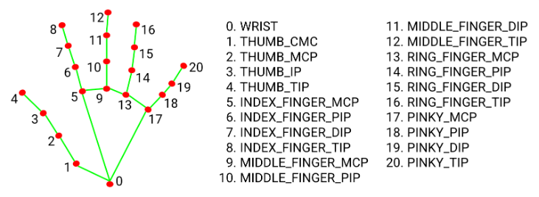
Pengumpulan Data
Proses pengumpulan data yang dilakukan yaitu dengan cara mengambil data kordinat dari 21 landmark yang ada
Data yang diambil merupakan data numerik yang telah di normalisasi dari jarak antara tiap landamark ke landmark utama (index 0 = wrist).
percobaan ini terdapat 4 tipe macam data yang artinya aplikasi ini akan bisa mendeteksi 4 macam gesture, yaitu Open, Close, Pointer, Ok.

Slide 13
Pengolahan Data
Pengolahan data pada penelitian ini melalui beberapa proses yaitu:
Mendeteksi landmarks tangan. Kamera webcam akan merekam tangan menggunakan open cv dan mediapipe untuk mendapatkan model landmark dan menempatkan 21 keypoints pada tangan.
Ekstraksi keypoints Keypoints yang telah diperoleh sebelumnya akan diekstraksi dengan menggabungkan nilai keypoints tersebut ke dalam array numpy.
Pembuatan dan input data ke file csv. file ini berguna sebagai tempat penyimpanan data hand gesture yang telah direkam oleh webcam dan telah dideteksi menggunakan keypoints mediapipe.
Pengumpulan keypoints dilakukan dengan menggunakan webcam dan merekam keypoints dari setiap hand gesture yang telah didefine, yaitu Open, Close, Pointer, Ok. Data bisa ditambah dengan cara merekam keypoints yang ada fiturnya pada kode yang diuji. Keypoint yang telah direkam akan tersimpan otomatis kedalam file yang sudah dibuat sebelumnya.

Slide 14
Pre-pemrosesan Data
Pada percobaan ini setiap kelas hand gesture akan dibuatkan ke dalam label array, kemudian data akan dibagi sebanyak 75% sebagai data training dan sebanyak 25% sebagai data testing.

Slide 15
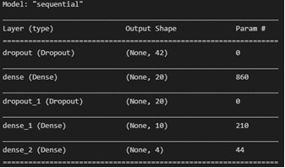
Pemodelan & training
Proses training yang dilakukan dengan epochs sebanyak 1000, batch size sebanyak 128. Kemudian saat testing juga menerapkan batch size sebanyak 128.

Slide 16
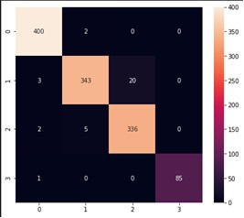
Evaluasi
Class | Presicion | Recall | F1-score
0 (open) | 0.99 | 1.0 | 0.99
1 (close) | 0.98 | 0.94 | 0.96
2 (pointer) | 0.94 | 0.98 | 0.96
3 (ok) | 1.0 | 0.99 | 0.99
Accuracy |  |  | 0.97

Slide 17
05
Analisis

Slide 18
Analisis
Class | Presicion | Recall | F1-score
0 (open) | 0.99 | 1.0 | 0.99
1 (close) | 0.98 | 0.94 | 0.96
2 (pointer) | 0.94 | 0.98 | 0.96
3 (ok) | 1.0 | 0.99 | 0.99
Accuracy |  |  | 0.97
Dari tabel disamping bisa dilihat hasil dari training yang dilakukan. Menurut tabel tersebut hasil dari training bisa dibilang tinggi dan cukup memuaskan. Alasan kenapa mendapat hasil yang memuaskan yaitu karena dataset yang di gunakan untuk mentraining pada percobaan ini lumayan banyak, dan klasifikasi yang dilakukan baru dibagi menjadi 4 kategori.

Slide 19
06
Kesimpulan

Slide 20
Kesimpulan
Sistem Hand gesture recognition telah menjadi peran penting dalam membangun interaksi manusia-mesin yang efisien. Implementasi menggunakan Hand gesture recognition menjanjikan cakupan luas dalam industri teknologi. MediaPipe sebagai salah satu framework berbasis machine learning berperan efektif dalam mengembangkan aplikasi ini, dengan hasil menunjukkan kinerja akurasi sebesar 97%.
Untuk pengembangan selanjutnya bisa mengarah pada pengembangan mobile application pada aplikasi ini. Kemudia n karena penguji hanya mencoba 4 macam gesture, akan ada kemungkinan akurasi akan turun jika kita mencoba ratusan gesture. Untuk mencegah hal tersebut bisa menerapkan beberapa hal untuk meninkatkan akurasi, seperti memperbanyak dataset, hyperparameter tunning, model building yang membuat peforma meningkat dan efisien.

Slide 21
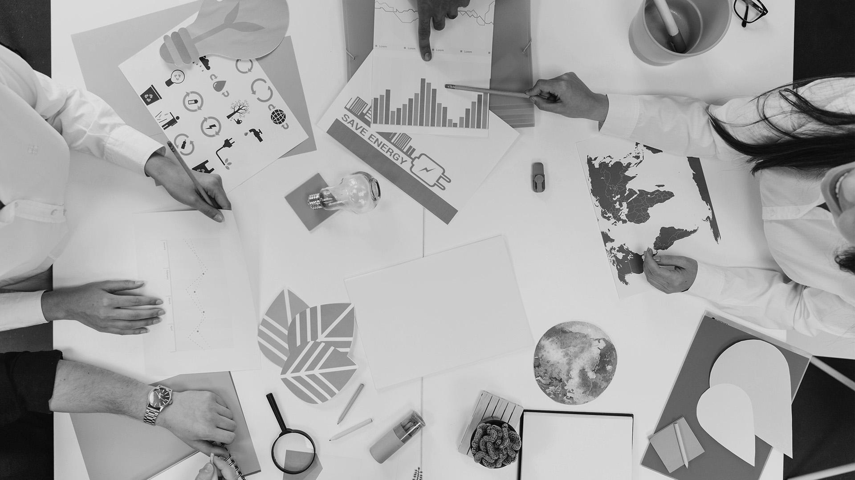
DEMO

Slide 22
THANKS!
https://youtu.be/OPPB7VM50Qk

